Slide 1
2004.9.10

Slide 2

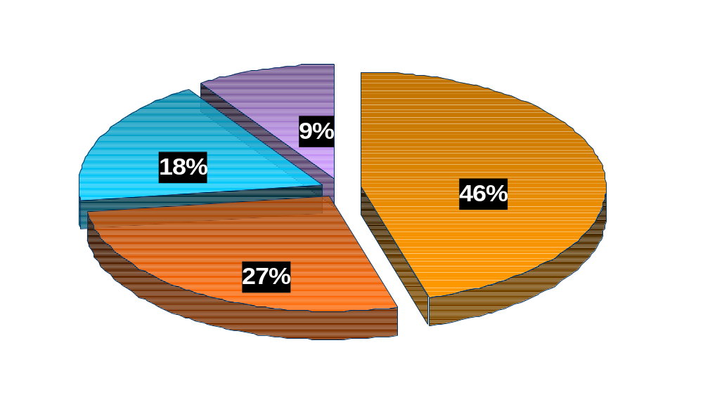







DynaPDM
Customer Industry Segmentation
Heavy Industry
Consumer
Automotive
R & D

Slide 3

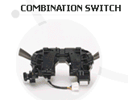




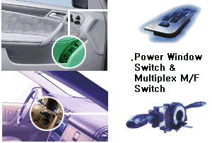




Automotive 1 tier
Key Set Company
Revenue : 1,171억원 (2001)
Employee : 834 명 (2001)
Project Scope
Project term : 2000.6 ~ 2001.2 (9 months)
Part, Drawing, Document Management
BOM & PSM Management
Engineering Changing Management
Project Management
CATIA V4/V5 Integration
CADRA, UG, Solid Edge Interface
MRP Interface(AS 400)
Number of Users, Locations
Headquarters in ANSAN : 100 users
Factory in CHEONAN : 50 users
Major Customers

Slide 4

Automotive 1 tier
Key Set Company
Revenue : 1,171억원 (2001)
Employee : 834 명 (2001)
Project Story
  QS9000에서 정의된 신제품개발 63단계를
  Consulting 후 48단계로 최적화된 프로세스 정립
  Project관리 Process를 정립하여 System에 반영
  제품과 부품의 분류체계, 품번체계를 정리하여
  28,000여 Part Number를 System에 일괄 Input
  CATIA, UG, CADRA, Solid Edge등 Integration 구현
  CAD화된 도면 File과 Hardcopy도면은 Scanning
  작업을 통해 5,000여 도면등록
  문서분류체계, 결재라인을 정립하고 현재 진행중인
  Project문서 300여 문서 File등록
  ECR 및 ECO Process를 정립하여 최초 등록에서
  생산 적용까지의 Lifecycle 관리 가능토록 설정
  AS400으로 구성된 MRP System과의 Integration 구현
  (Master Data, BOM Data, 적용일 관리 가능)
  PDM 사용자별 권한 및 Object별 권한을 설정하여
  업무효율성 및 보안기능 강화

Slide 5


Automotive 1 tier
Key Set Company
Revenue : 1,171억원 (2001)
Employee : 834 명 (2001)
Expectation Effect
  Project Process의 Monitoring 및 Notification으로 업무효율성 증대
  Project 구성원 및 Output등 검색시간 단축
  제품/부품, 도면, 문서, ECO등의 검색시간 단축
  Process에 입각한 업무 수행을 통한 업무질 향상
  문서,ECO등 등록, 배포 자동화를 통한 불필요한 수작업업무 제거
  설계변경오류 감소에 의한 ECO 발생량 감소
  Part Number 및 도면 Revision관리를 통한 정확한 사양 제공
  공용품, 표준품 관리를 통한 관리할 부품수 감소
  Digital Pre-Assembly를 통한 Physical Assembly 감소
  정보 오류에 의한 재작업률 감소
  E-BOM과 M-BOM 정합성 증대

Slide 6


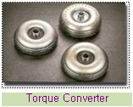
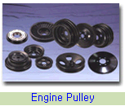

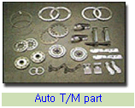
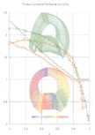
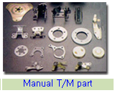
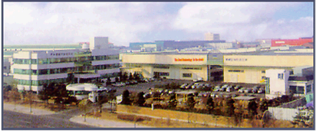
Automotive 1 tier
P/T company
Revenue : 640억원 (2001)
Employee : 260 명 (2001)
Project Scope
Part, Drawing, Document Management
BOM & PSM Management
Engineering Changing Management
Project Management
CATIA V4 Integration
ERP Interface
CIM Interface
Number of Users, Locations
Headquarters in DAEGU : 40 users
Factory in WAEGWAN : 15 users
Major Customers

Slide 7






Automotive 1 tier
Car Seat company
Revenue : 900억원 (2000)
Employee : 350 명 (2000)
Project Scope
Part, Drawing, Document Management
Option-BOM & PSM Management
Engineering Changing Management
Project Management
CATIA V4 Integration
MRP Interface
Number of Users, Locations
Headquarters in ASAN : 50 users
Factory in ULSAN : 20 users
Major Customers

Slide 8



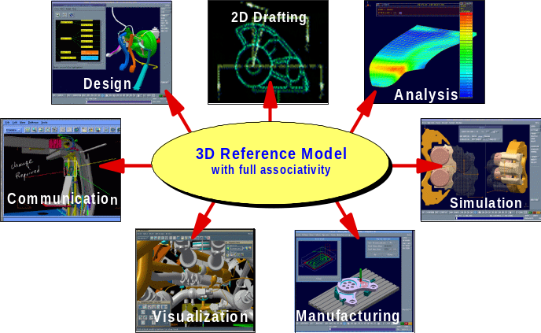
CPC Vision for KYUNG CHANG
금형/자동화 관리
Module
협력업체와의
제품정보 공유
문서관리
제품구조관리
Web
도면관리
E-BOM 관리
기술정보 관리
Work Flow
ERP 연계
설계변경 관리
전자결재
CAD Integration
프로젝트 관리
기술표준/특허/인증 관리 …
PDM 기능 추가
품질관리

Slide 9


Thank You
  Don’t worry!
  We can clearly guide you
  to success through our methodologies.

